Slide 1
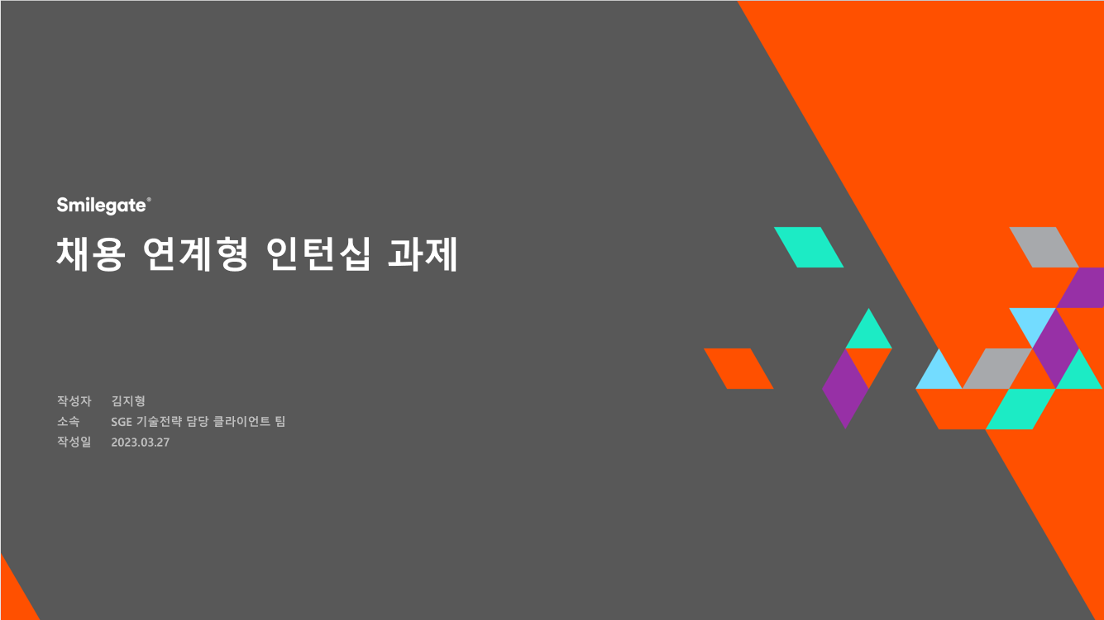

Slide 2
과제 주제
과제 : 최적화 툴 만들기!

Slide 3
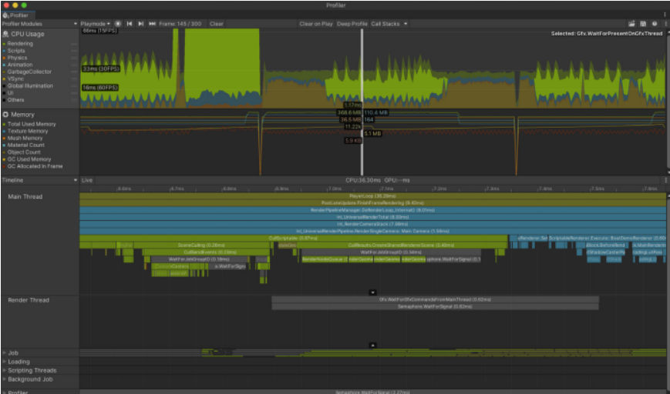
메모리 최적화
최적화란?
모바일을 예시로 들면 리소스가 한정적인 모바일 기기에서 빠르게 실행되도록 하는 것
Unity Profiler

Slide 4
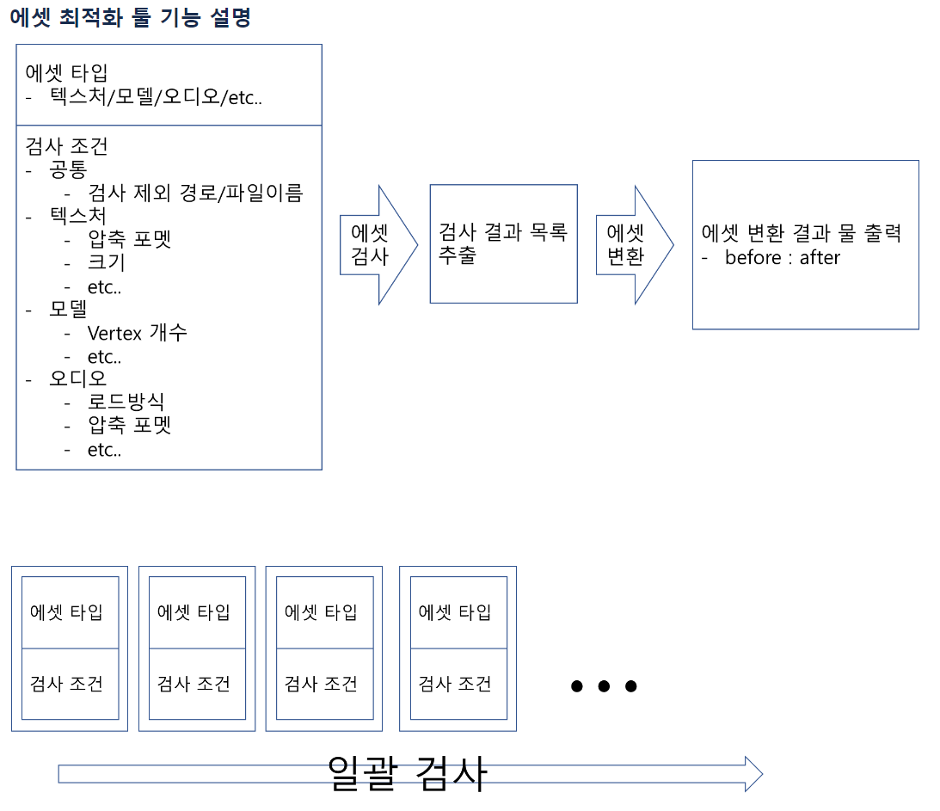
초안

Slide 5
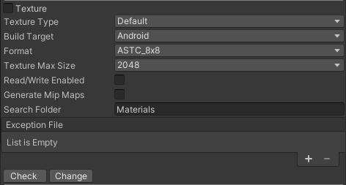
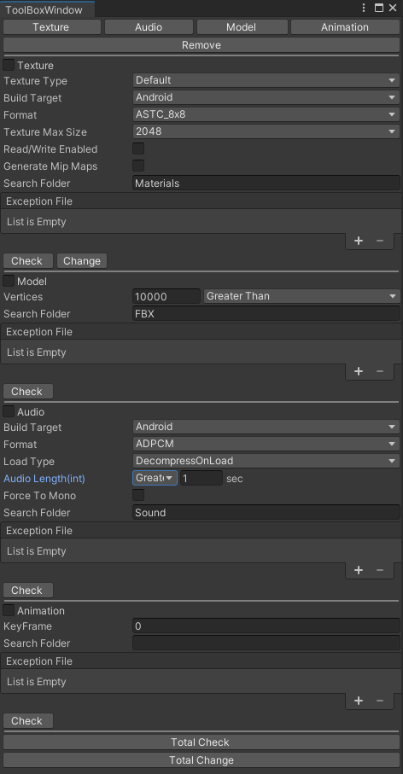
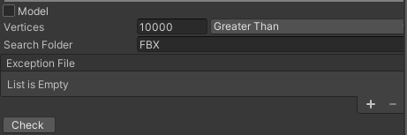
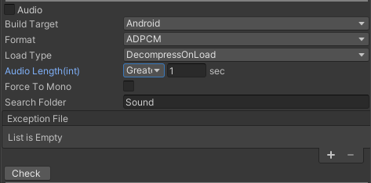
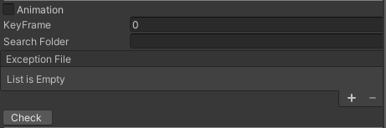
결과물
Tool Component
Texture ToolComponent
Audio ToolComponent
Model ToolComponent
Audio ToolComponent
Audio ToolComponent
Animation ToolComponent
Animation ToolComponent

Slide 6
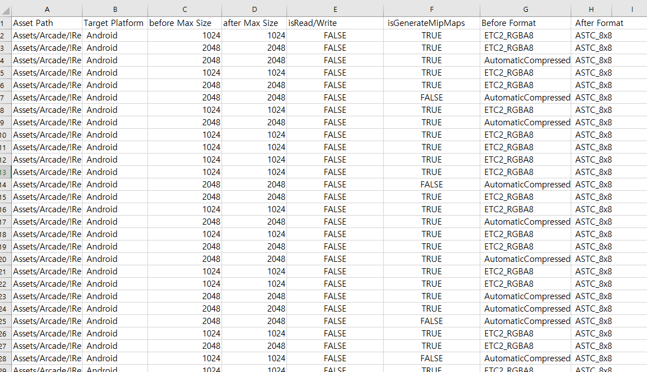
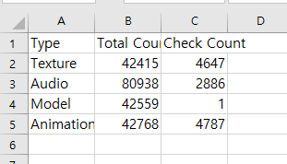
결과 보고서

Slide 7
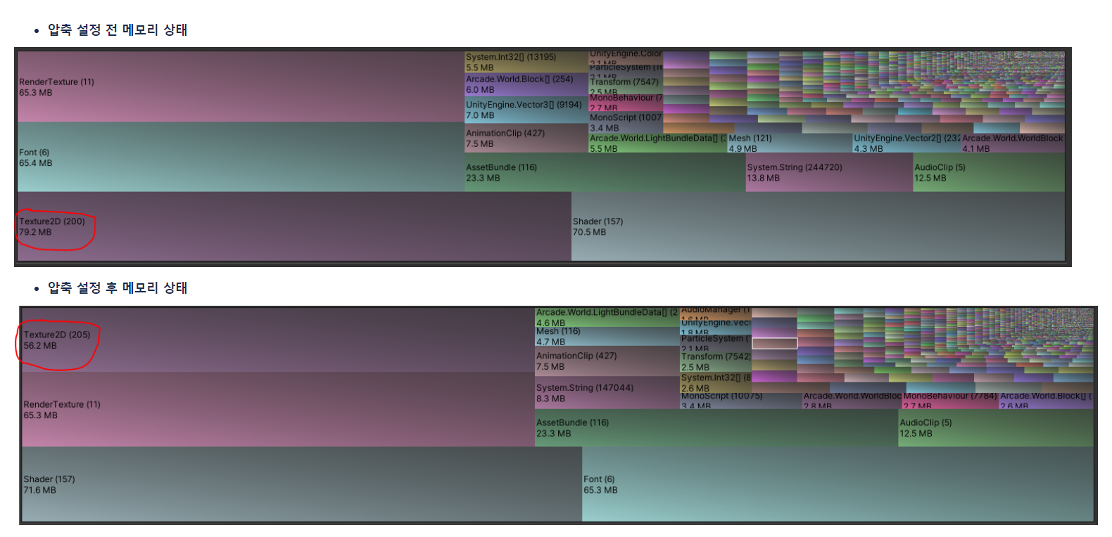
프로파일링 결과

Slide 8
End
감사합니다 ☺
13주간 모두 고생하셨습니다!!

